Slide 1

mmsilva@autonoma.pt

Slide 2


Slide 3
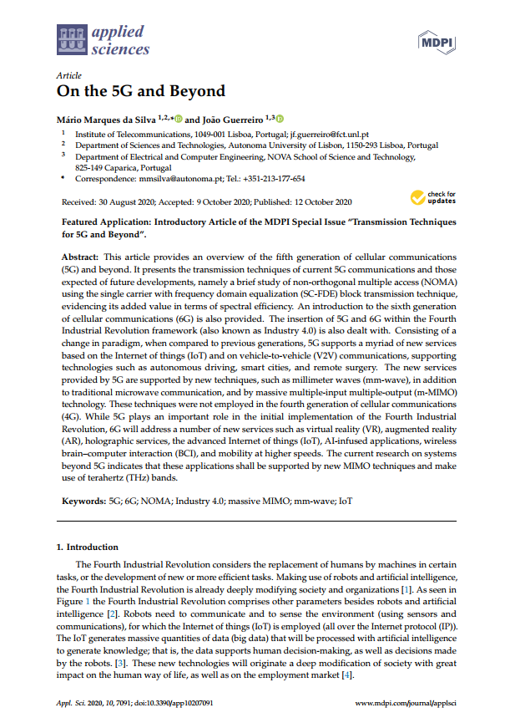
Referência principal

Slide 4
Indice
Introdução e a Quarta Revolução Industrial
As Comunicações 5G
Evolução das Comunicações Celulares
Técnicas de Transmissão Associadas aos 5G
O Sistema NOMA
As Comunicações 6G - Perspetivas
Conclusões

